Slide 1
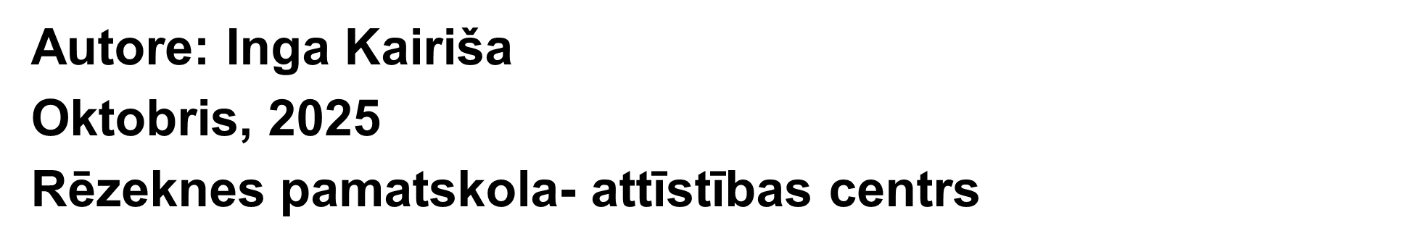
Prezentācija: Kā skan daba?
Kam? Bērniem no 4 gadu vecuma
Materiālā iekļauta prezentācija (dabas skaņa-attēls) un nostiprināšanas uzdevums wordwall digitālajā rīkā.
Mērķis ir iepazīt un izprast dabas skaņu daudzveidību, to nozīmi cilvēka dzīvē un emocijās, attīstot skolēnu klausīšanās prasmes, radošo domāšanu un cieņu pret dabu.
un 2. lapas paredzētās ievadam.

Slide 2
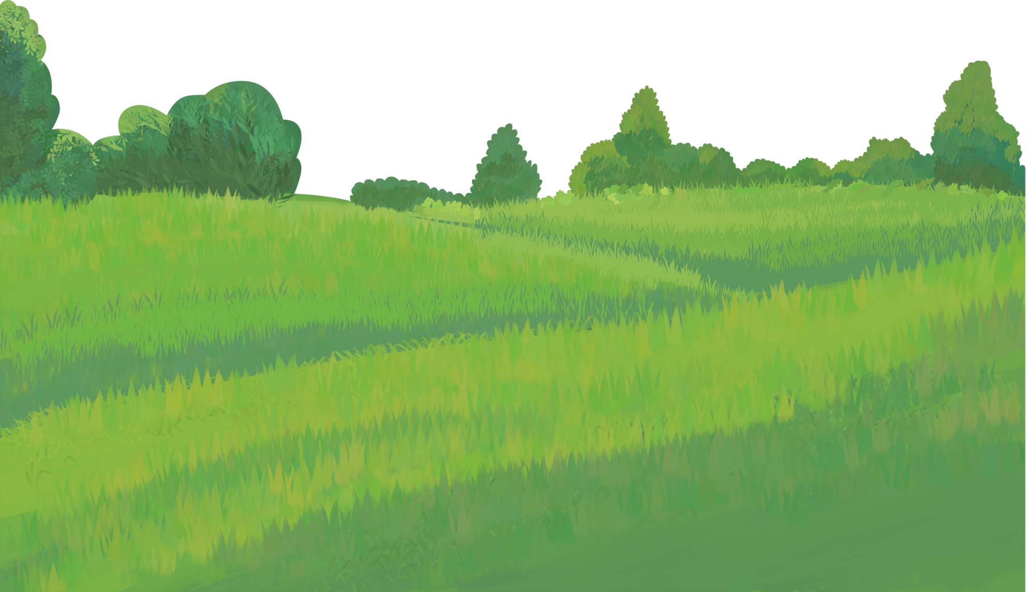

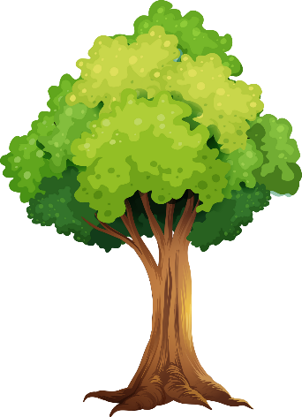


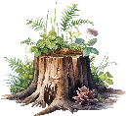

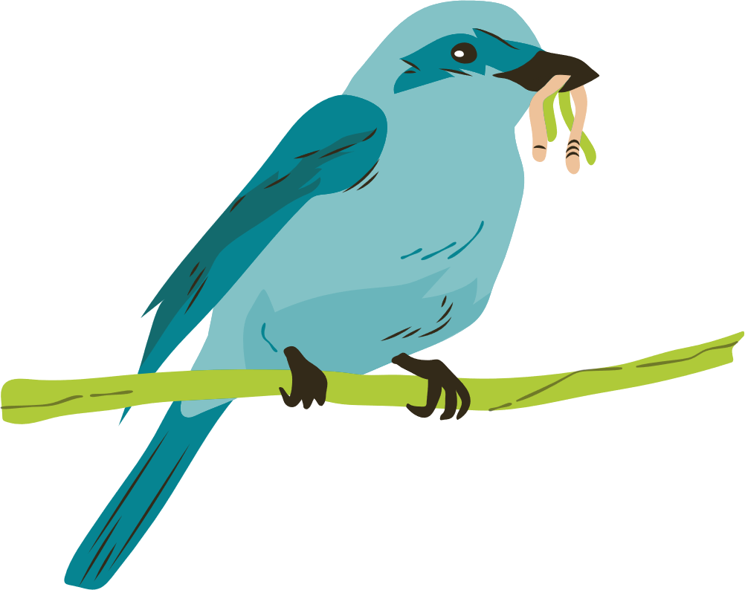
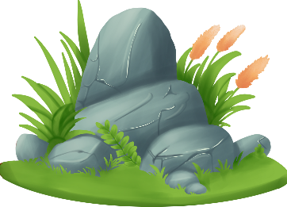
Kā skan daba?

Slide 3
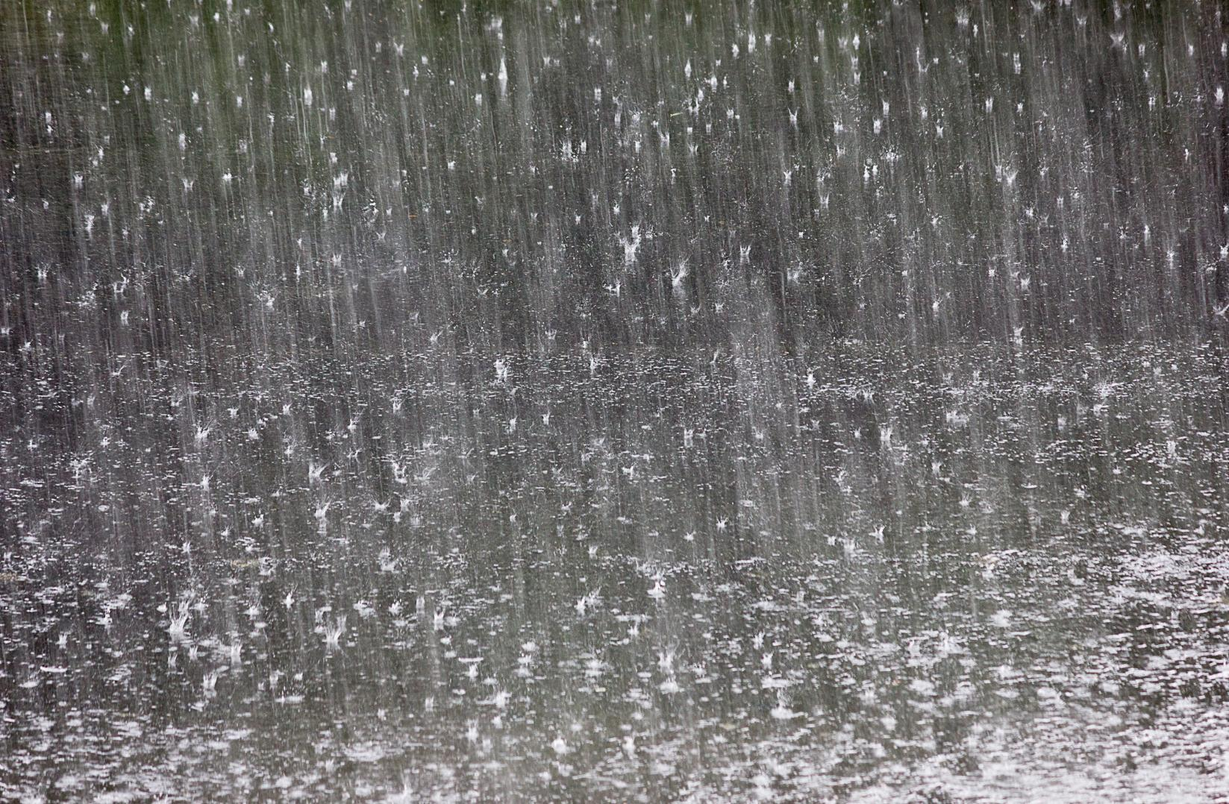

LIETUS

Slide 4
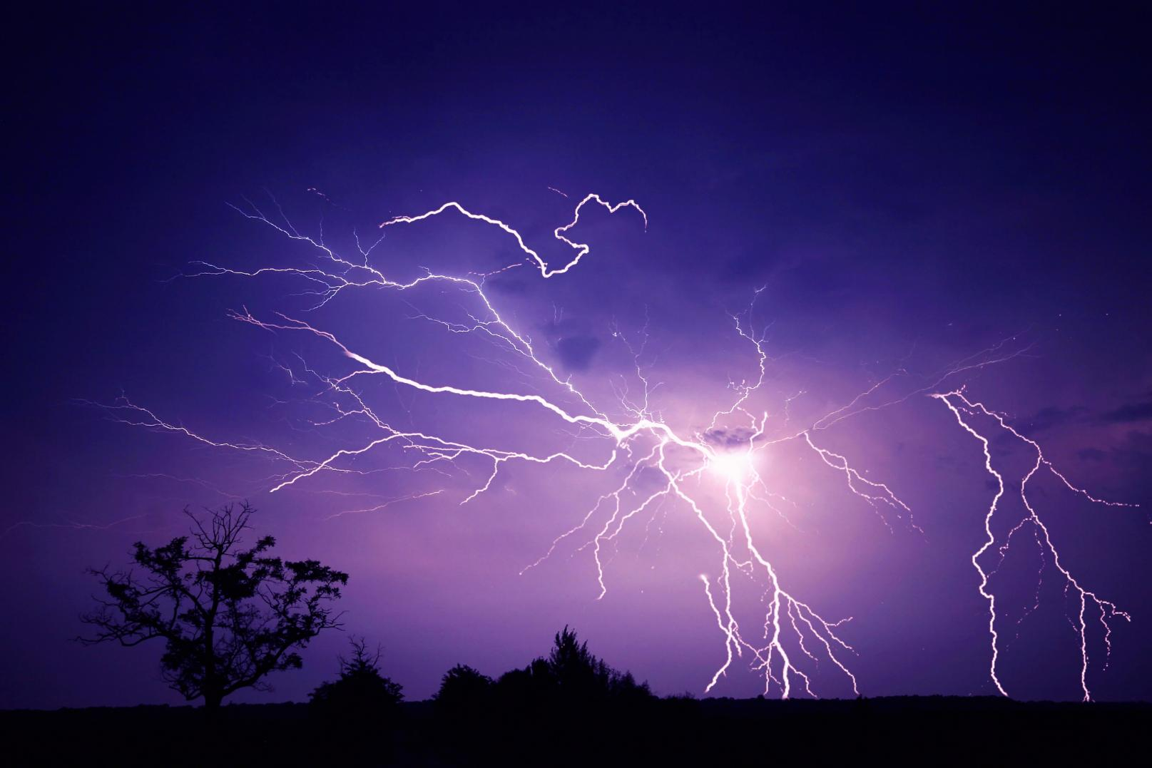
PĒRKONS

Slide 5
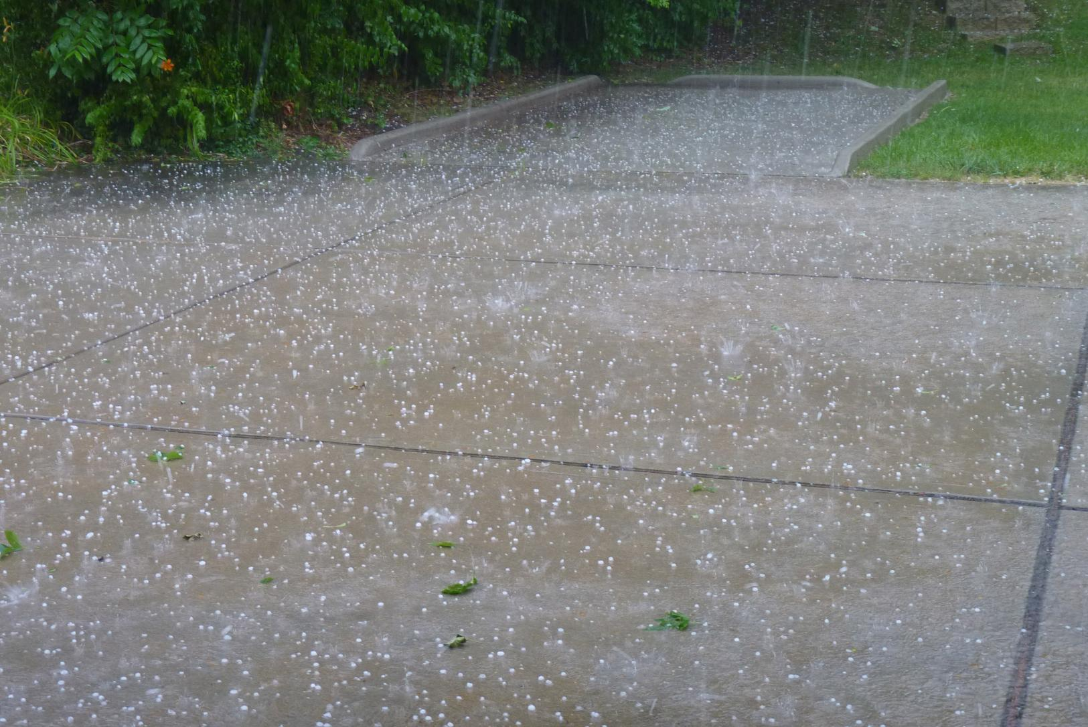
KRUSA

Slide 6
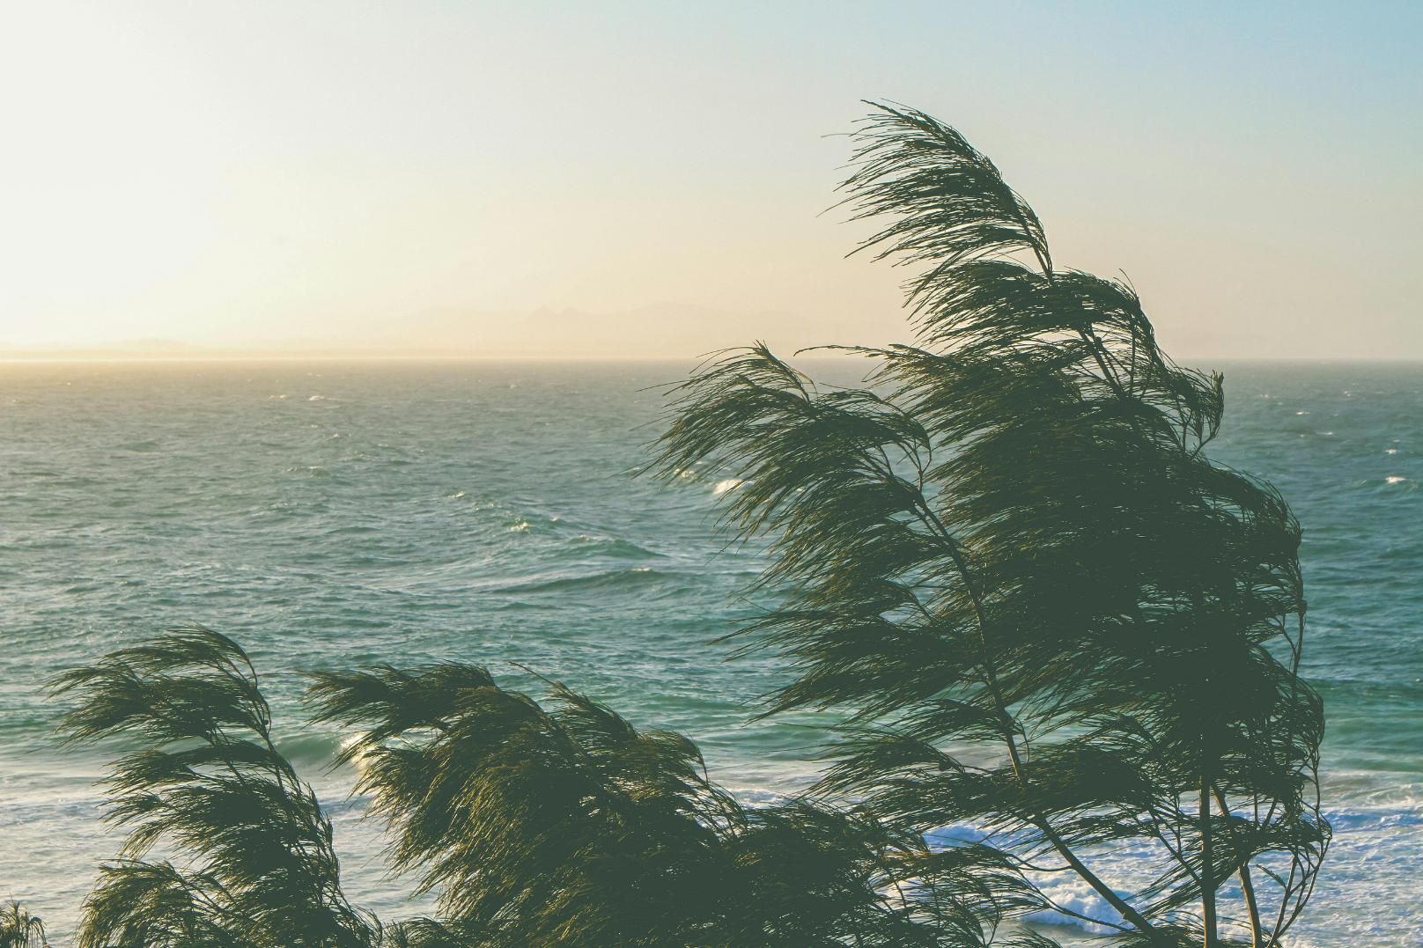
VĒJŠ

Slide 7
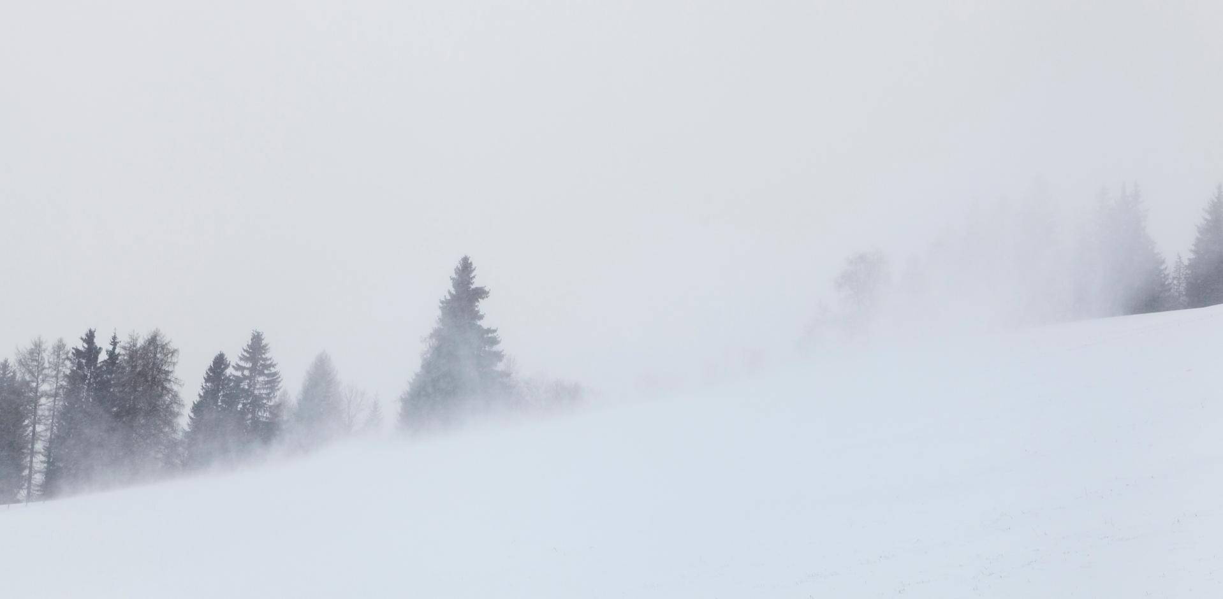
PUTENIS

Slide 8
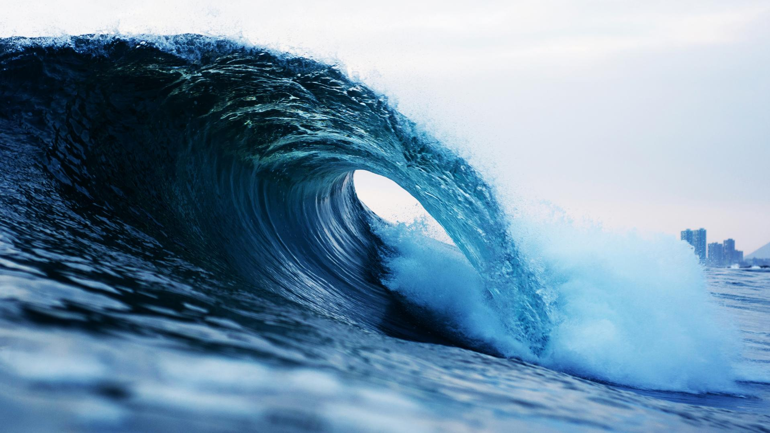
VIĻŅI

Slide 9
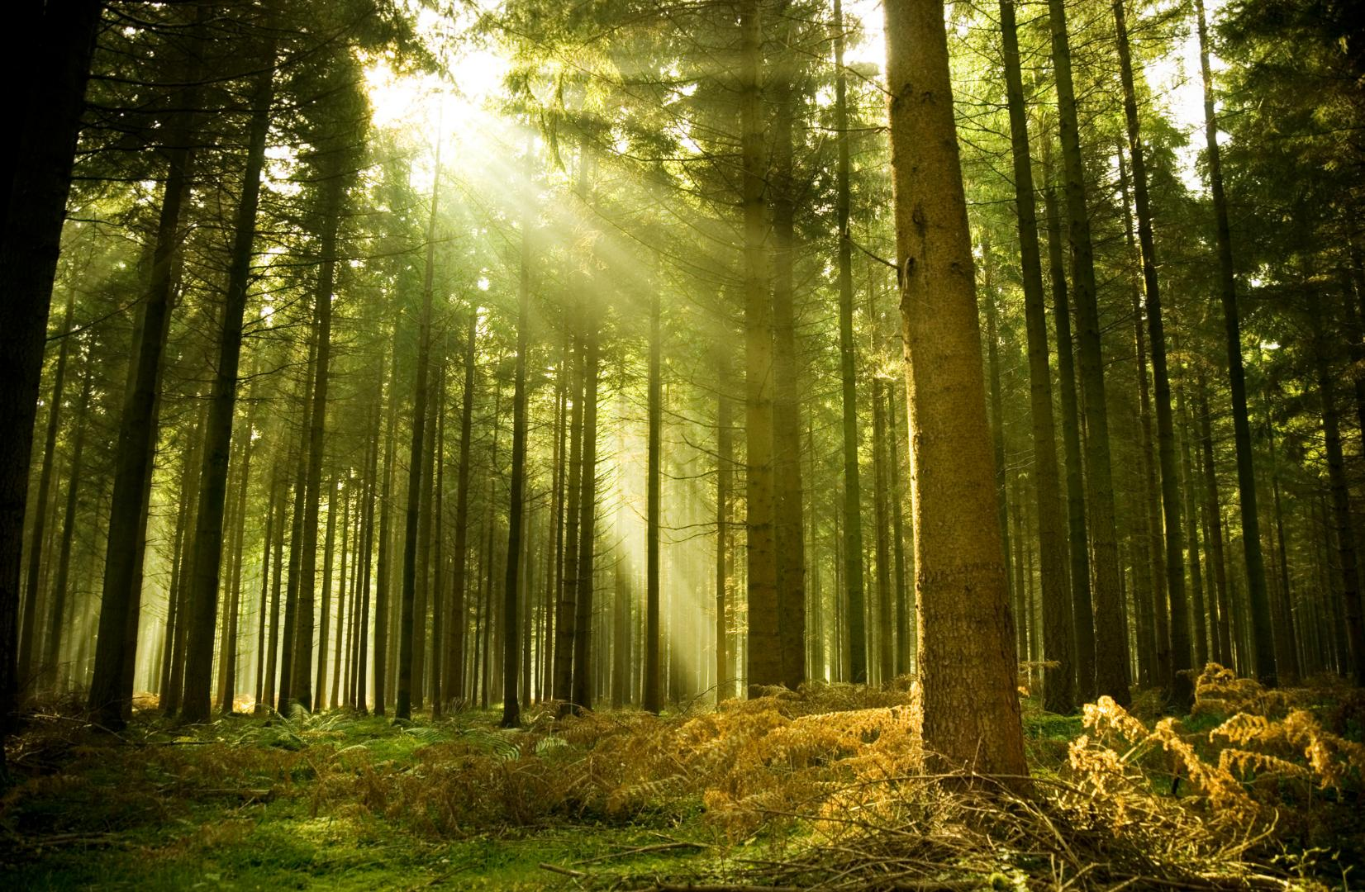
MEŽA SKAŅAS

Slide 10
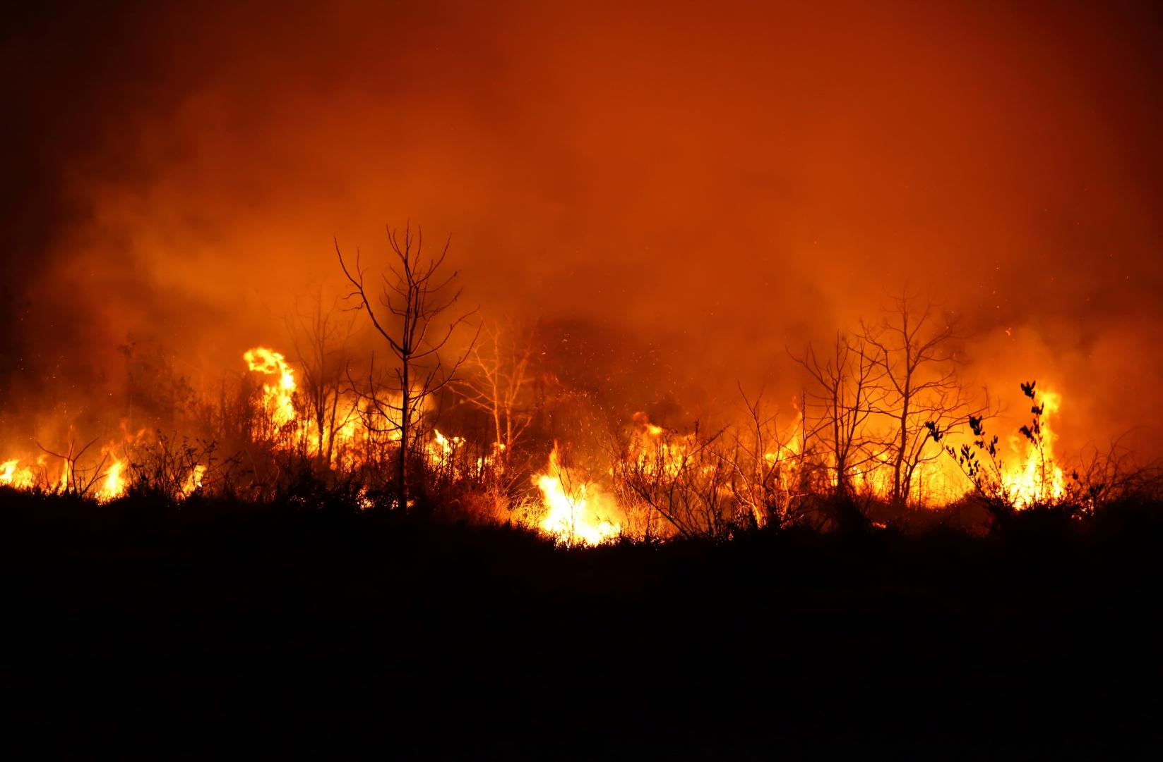
UGUNSGRĒKS

Slide 11
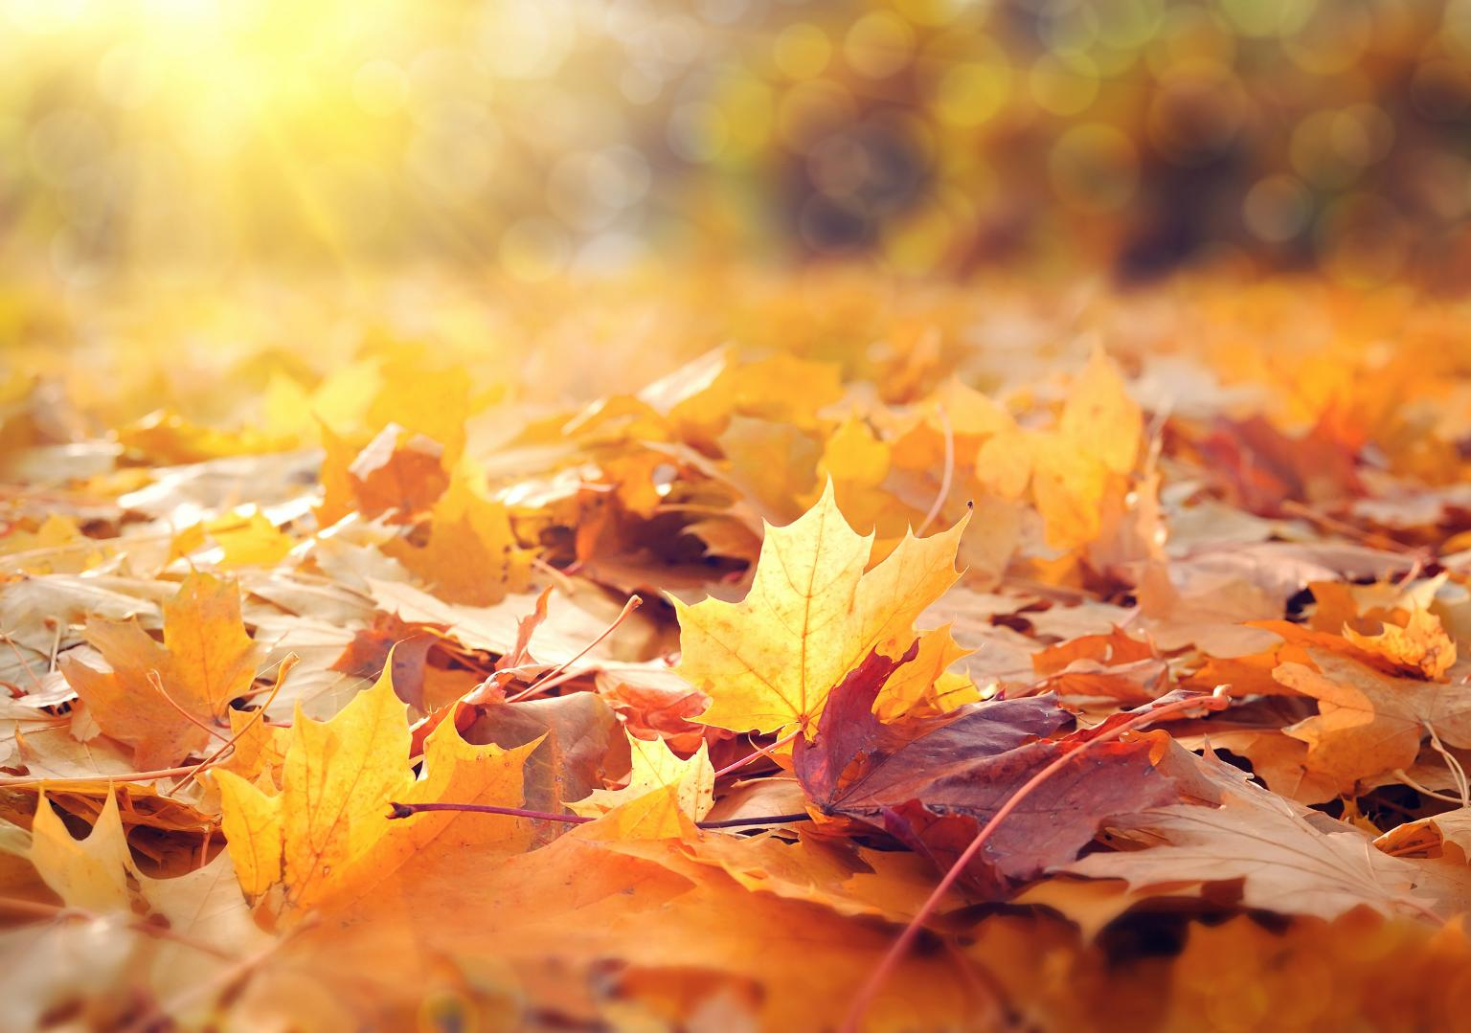
LAPU ČABOŅA

Slide 12
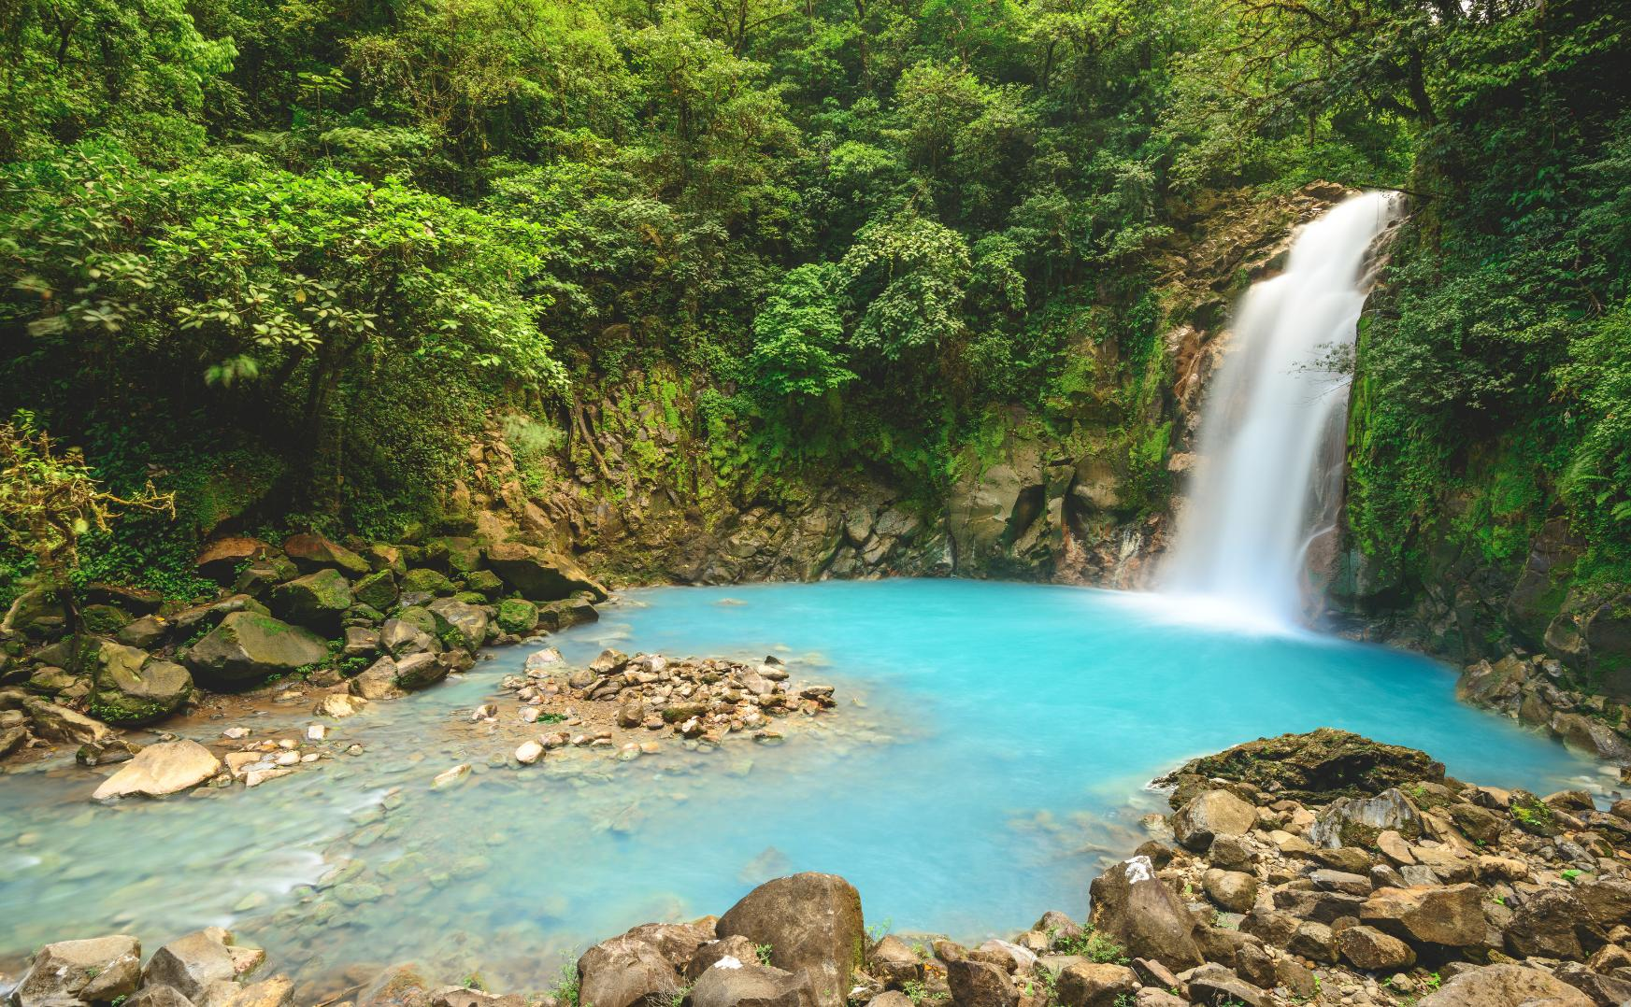
ŪDENSKRITUMS

Slide 13
Spēlē!
https://wordwall.net/lv/resource/99852788/dabas-ska%c5%86as

